Slide 1
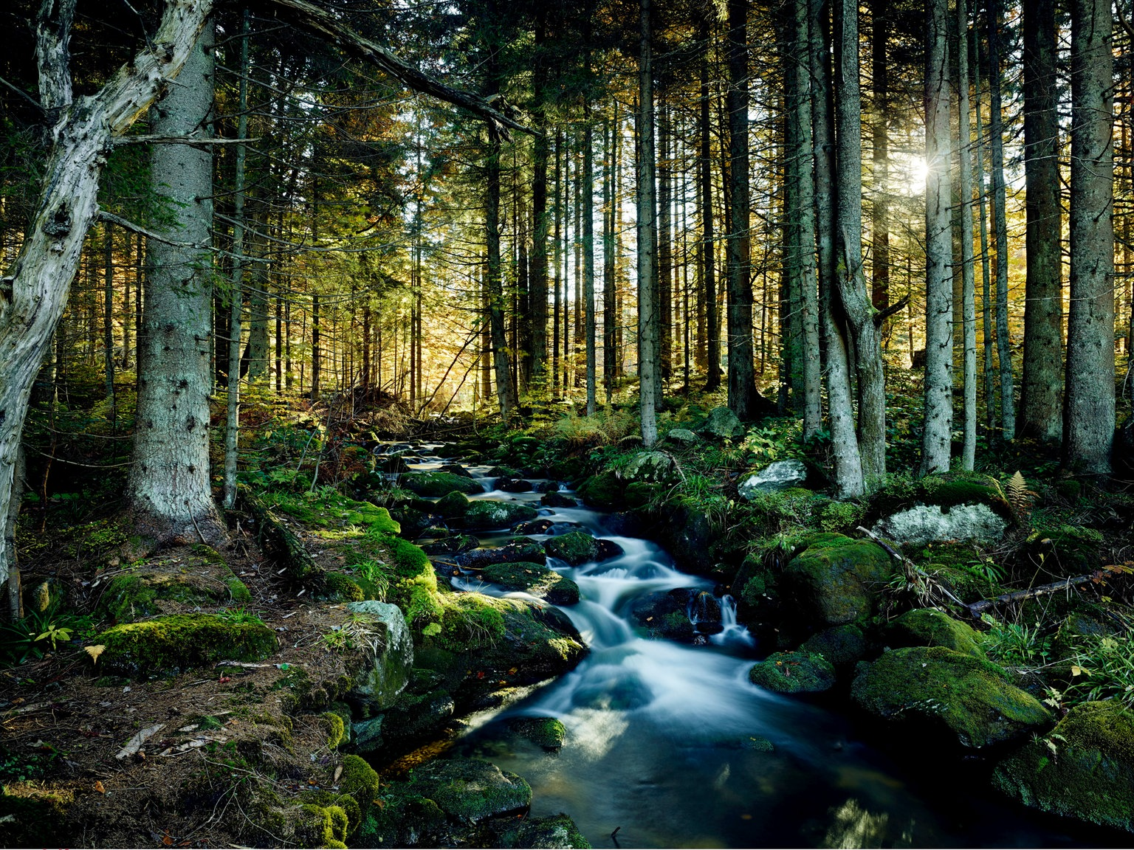


Slide 2
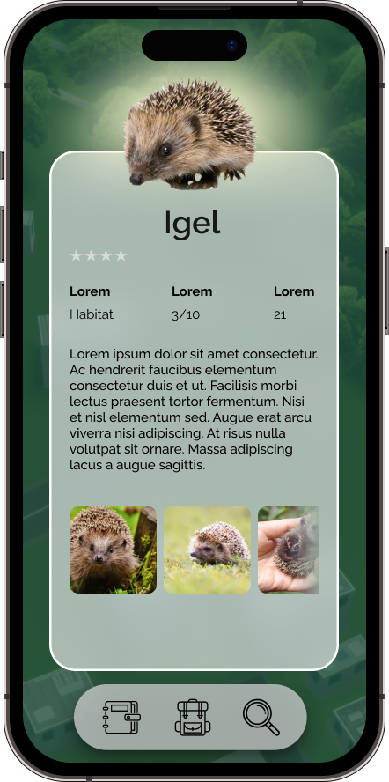
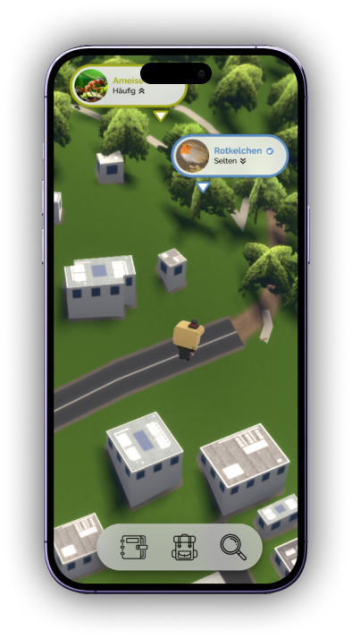

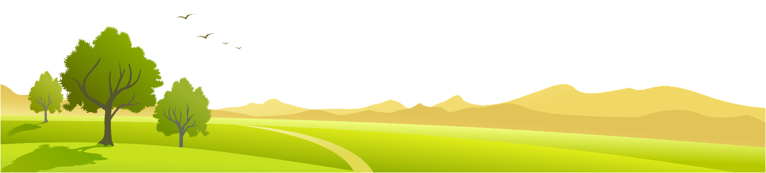

Spiel dich durch die Natur

Slide 3


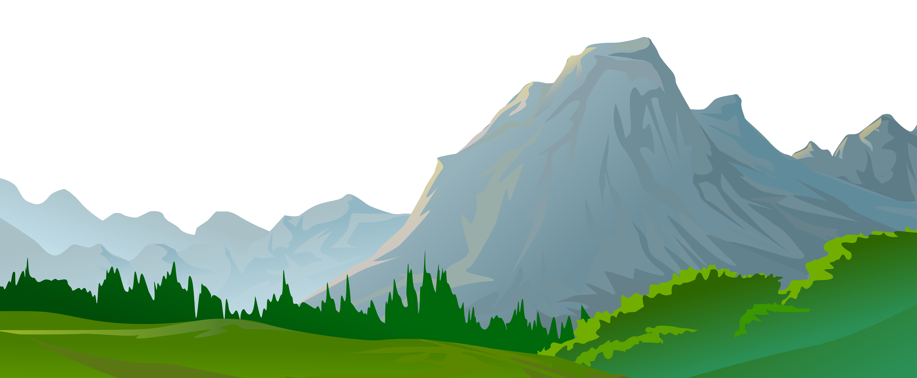


Play yourself through nature
Spielerisch
Livio Brunner, Nicolas Ostwald, Samuel Lupica

Slide 4
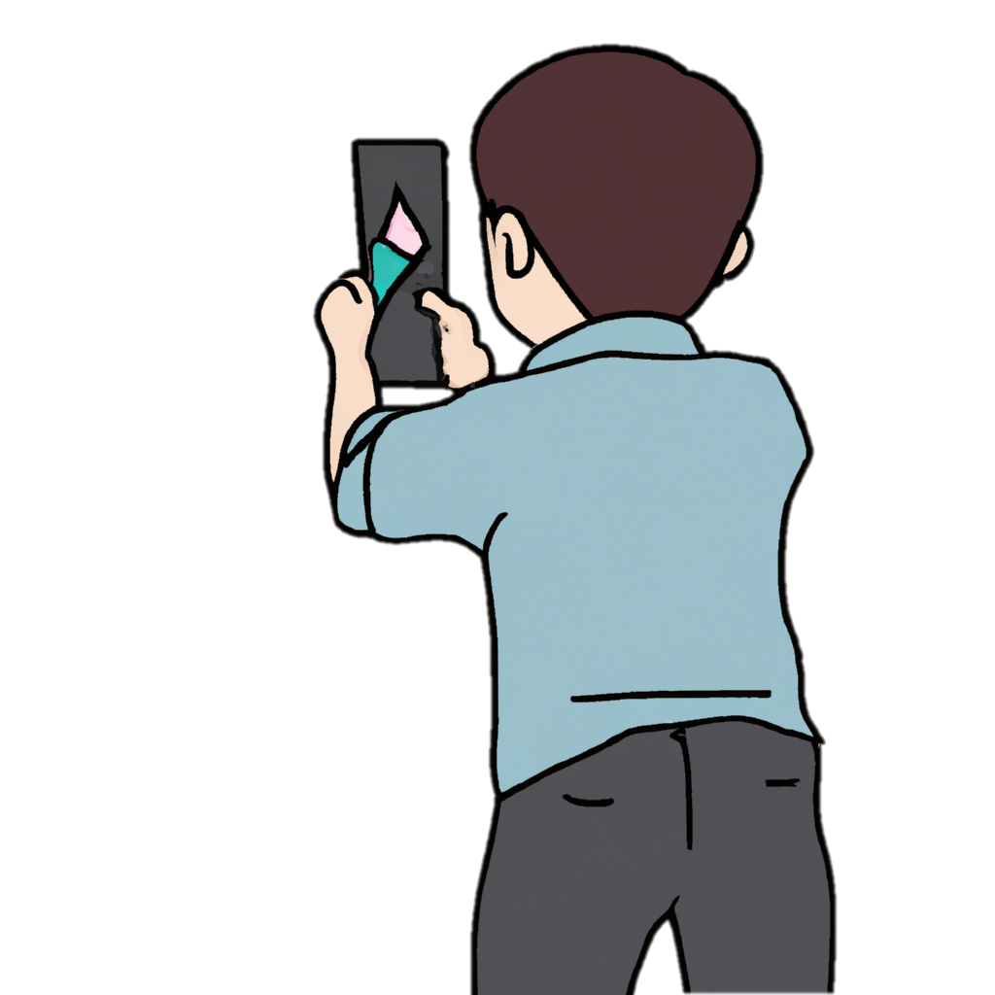
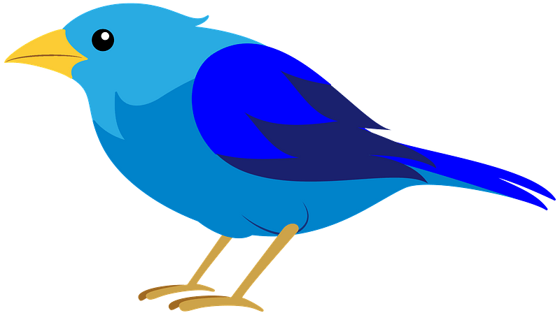
Spiel dich durch die Natur
Playful
Entdecken

Slide 5

Education
Playful
Explore

Slide 6
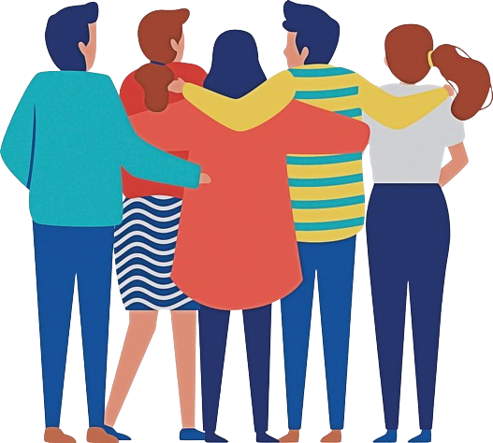
Education
Community
Entdecken

Slide 7

Strategie
🎮
🤝
🏫
Gamification
Partnerschaften
Umweltschutz
Bildung
Community

Slide 8




Technologies
React
(+Tanstack)
ChatGPT
Supabase
Community
Notes:
Unsere Strategie basiert auf 3 Pfeiler:
Erstens, ist es unser Ziel das Produkt sehr einfach zu gestalten mit vielen Game Elementen. Sowie z.B. »Duolingo» Sprachen lernen gamifiziert hat und auch einen grossen Community Aspekt mit eingebracht hat. Selbstverständlich darf man sich auch «Pokemon GO» vorstellen. Daraus erhoffen wir dass wir zum einen eine regelmässige Benutzerbasis akquirieren können, sowie auch einfach neue Benutzer hinzugewinnen. Mit den game-ified Elementen sollte es ganz einfach sein auch für Laien in die Naturwelt einzutreten.
Dann wollen wir Partnerschaften im Umweltschutz Bereich schaffen. Von einer User perspektive kann man sich das so vorstellen, wie wenn man in den McDonalds geht und für Kinderhäuser spenden kann. Allerdings der Grosse Unterschied hierbei ist, McDonalds hat nicht wirklich einen grossen Bezug zu den Kinderhäusern. Bei uns wäre es allerdings so, dass unsere User einen grossen Bezug zum Umweltschutz hätten. Wieso? Naja wenn ich gerade einen Igel gesehen habe und den Eintrage in unserem App und dann sehe, dass dieser Bedroht wird, dann würde ich noch eher Spenden.
Zu guter letzt setzten wir grossen Wert darauf unser User auch zu Bilden. So sehen wir auch einen grossen Wert im Bildungssystem. Zum Beispiel, als wir in der Primar Wiesen & Pflanez durchgenommen haben, gingen wir auch in die Natur und haben Pflanzen angeschaut. So könnte AniLog zum Beispiel den Unterricht digital unterstützen und die Schüler dazu anspornen selber die Natur für sich zu entdecken.

Slide 9
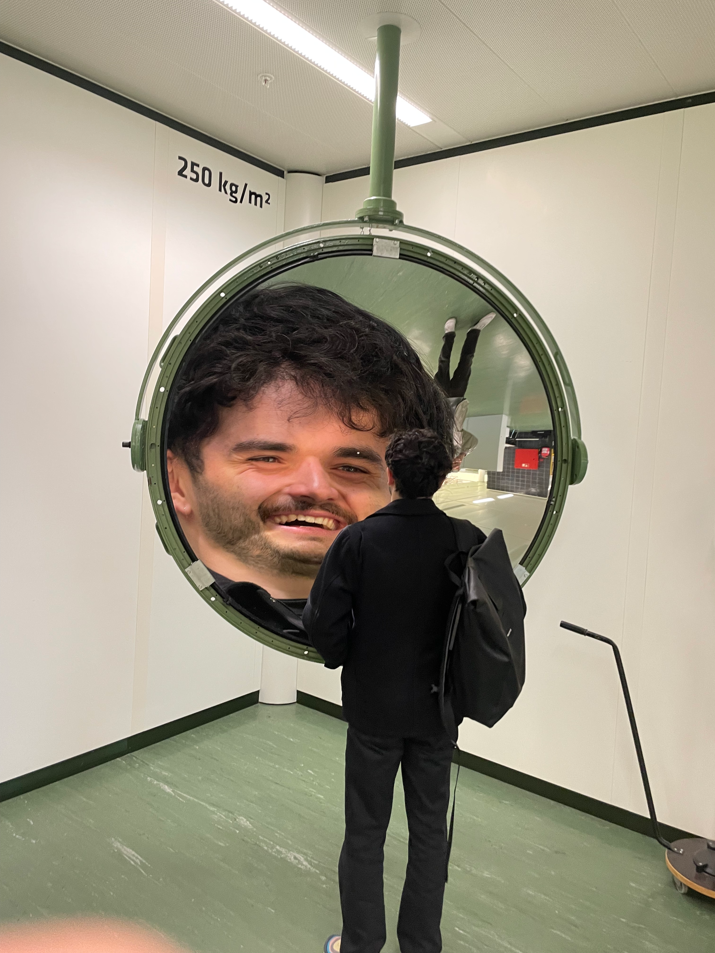
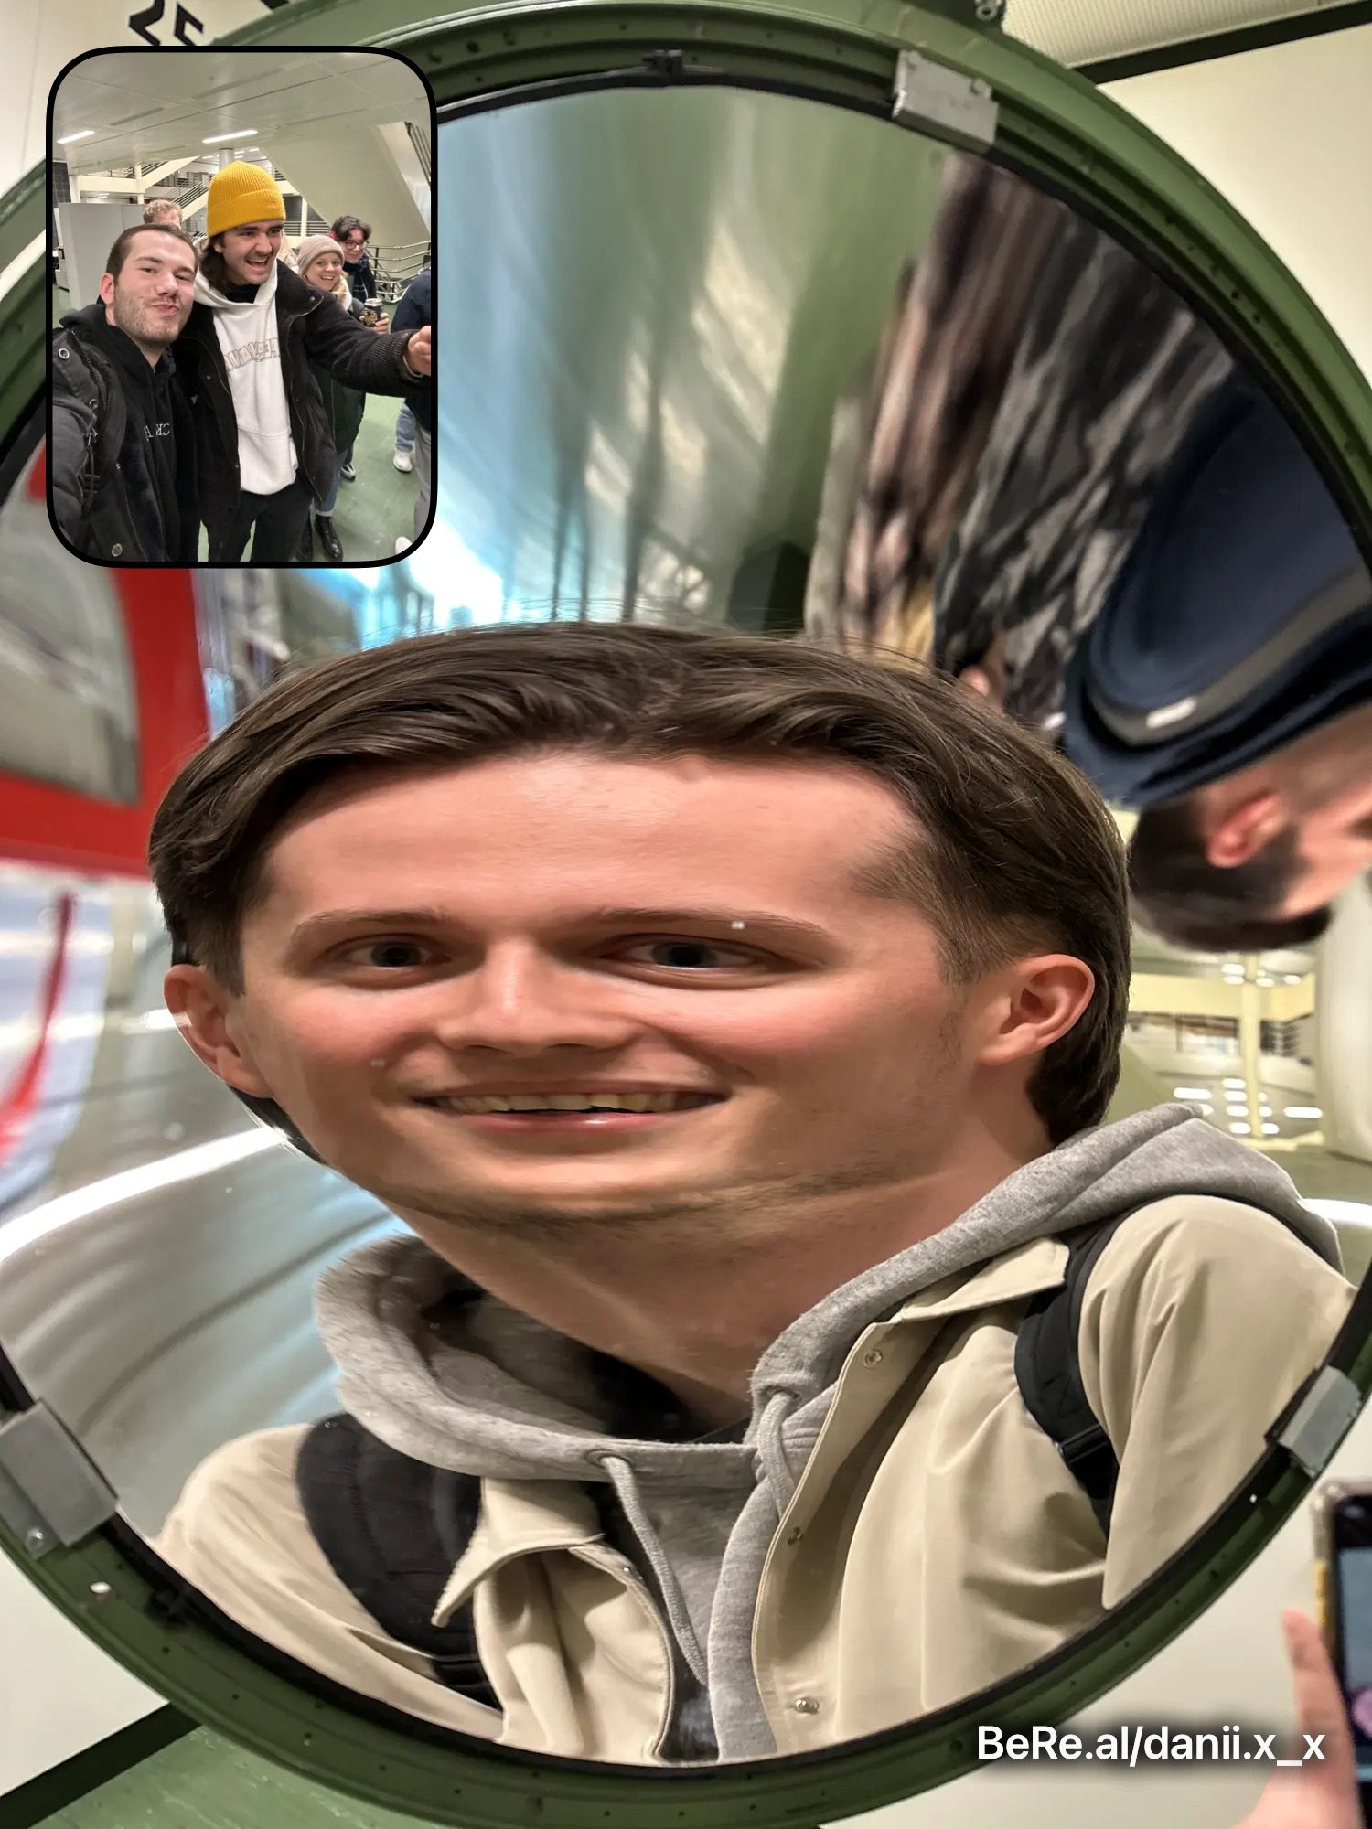

Team
Hustler
Hacker
Hipster
Los geht's
mit deinem Adventure!

Slide 10
Team
Hustler
Hacker
Hipster
Let’s explore
Nature
together

